Slide 1
Instalare Python
Adresa de descarcare a pachetului de instalare: https://www.python.org/downloads/
Daca doriti o versiune mai veche sau pentru alt system de operare:
Looking for Python with a different OS? Python for Windows, Linux/UNIX, Mac OS X, Other.
Poate fi instalat pe platfome diferite (Linux, OS, Android, Solaris, Symbian). Pe unele dintre acestea vine deja preinstalat.

Slide 2
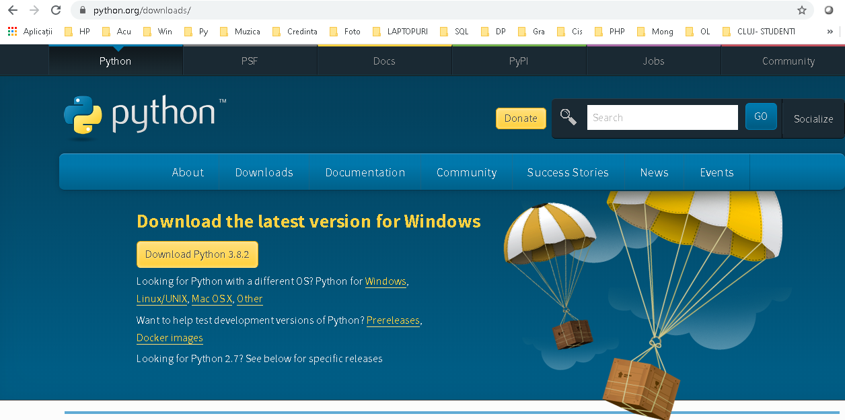
Click pe Download Python 3.8.2

Slide 3
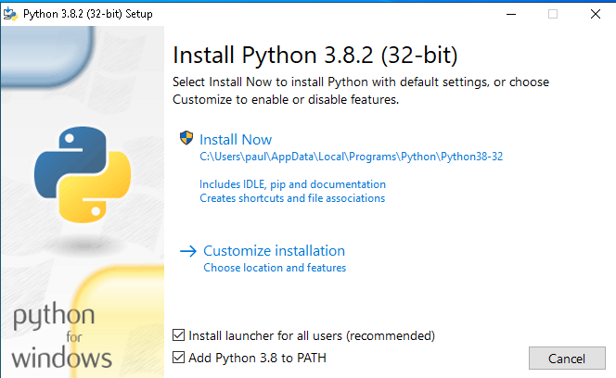
Bifati Add Python 3.8. to PATH
Click pe Customize installation

Slide 4
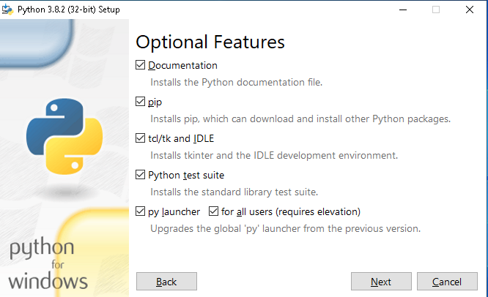
Next (bifate toate optiunile)

Slide 5
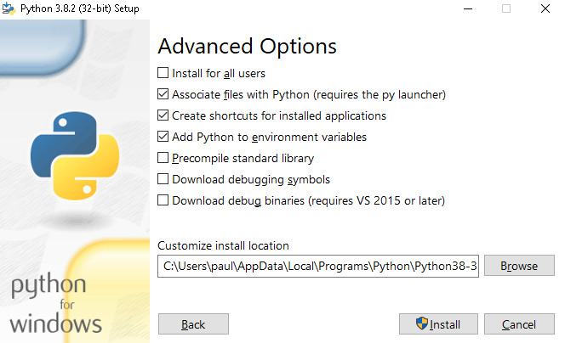
Click install (preferabil bifate toate optiunile, minim cele bifate)
ATENTIE! Customizati calea, preferabil o cale scurta: C:/Python38

Slide 6
Tool –uri pentru Python
Preferabil:
PyCharm - https://www.jetbrains.com/pycharm/download
Download - versiunea community - instalare (next)

